Slide 2
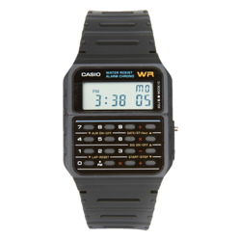
Wearables con C# Microsoft Band 2 Apple Watch Android Wear (nada que hacer con mi CASIO con calculadora)
Yeray Julián
Founder @ DevsDNA
jyeray@devsdna.com / @josueyeray

Slide 4


Yeray Julián
Windows Development MVP,
C# Córner MVP
Nokia Developer Champion.

Slide 5
Agenda
Xamarin y los wearables
Microsoft Band 2
Apple Watch (WatchKit 1)
Android Wear
Q&A

Slide 6
Xamarin
Xamarin nos ofrece acceso a los principales SDKs para Smartwatchs/Wearables
Android Wear
Apple Watch
Microsoft Band 2

Slide 7
Xamarin y los wearables
Cada plataforma tiene diferentes arquitecturas, capacidades o sensores
Todas basan su funcionamiento en emparejarse con un SmartPhone usando Bluetooth LE
En algunas, podremos ejecutar código en el propio dispositivo, pero no en todas

Slide 8
Microsoft Band 2

Slide 9
Microsoft Band 2
No podemos crear apps que se ejecuten en la Band de Microsoft
Nuestra aplicación en un SmartPhone puede:
Recibir información de los sensores
Enviar notificaciones a la Band 2 y crear tiles para nuestra aplicación
Personalizar la apariencia de la Band 2
SDK disponible para Windows/iOS/Android

Slide 10
Microsoft Band 2
Xamarin App & Microsoft Band SDK
Lecturas de Sensores
Notificaciones, Personalizaciones y Tiles

Slide 11
Microsoft Band 2
Sensores disponibles en el SDK:
Acelerómetro
Altímetro
Luz ambiental
Barómetro
Calorías
Contacto (con la piel)
Distancia
Gsr (resistencia)
Giroscopio
Ritmo cardiaco
Podómetro
Intervalo RR (entre latidos)
Temperatura de la piel
índice UV

Slide 12
Microsoft Band 2
Para desarrollar, tenemos que usar un dispositivo físico.
Podemos hacer pruebas con un simulador llamado FakeBand.
No nos ofrece seguridad de comportamiento ni emula el sistema operativo.

Slide 13
Microsoft Band 2 – Permisos de app
Windows 10:
<Capabilities>
<DeviceCapability Name="proximity" />
<DeviceCapability Name="bluetooth" />
</Capabilities>
iOS:
Habilitar “Use Bluetooth LE accesories” en Background modes (Entitlements.plist)
Android:
<uses-permission android:name="android.permission.BLUETOOTH" />
<uses-permission android:name="com.microsoft.band.service.access.BIND_BAND_SERVICE" />

Slide 14
Microsoft Band 2 – Conectar y pedir permisos
IEnumerable<BandDeviceInfo> availableBands;
BandDeviceInfo bandInfo;
BandClient bandClient;
bool userConsent;
availableBands = await BandClientManager.Instance.GetPairedBandsAsync();
bandInfo = availableBands.First();
bandClient = await BandClientManager.Instance.ConnectAsync(bandInfo);
userConsent = await bandClient.SensorManager.HeartRate.RequestUserConsent();

Slide 15
Microsoft Band 2 – Leer el ritmo cardiaco
if (userConsent)
{
bandClient.SensorManager.HeartRate.ReadingChanged += (s, e) =>
{
NewHeartRateReading?.Invoke(this, e.SensorReading.HeartRate);
};
await bandClient.SensorManager.HeartRate
.StartReadingsAsync(BandSensorSampleRate.Ms32);
}

Slide 16
Microsoft Band 2 – Simular una Band
Instalamos el NuGet FakeBand
Creamos una implementación fake de nuestro servicio
La registramos en el IoC:
public App()
{
#if DEBUG
Mvx.RegisterType<IBandService, FakeBandService>();
Mvx.RegisterType<IBandInfo, FakeBandInfo>();
#else
Mvx.RegisterType<IBandService, BandService>();
#endif
Mvx.RegisterSingleton<IMvxAppStart>(new MvxAppStart<MainViewModel>());
}

Slide 17
Apple Watch

Slide 18
Apple Watch
Soporte WatchOS 2 en preview, solo permite desplegar a emulador.
WatchOS 2 introduce apps independientes del Smartphone, se distribuyen con apps iOS y se instalan en el dispositivo.
No se espera soporte WatchOS 2 hasta después de Evolve 2016

Slide 19
Apple Watch
Las apps WatchOS 1 no son independientes del iPhone.
En el Apple Watch se almacena la UI y una pequeña cache de imágenes.
El resto de la aplicación reside en el iPhone asociado, incluyendo la lógica.

Slide 20
Apple Watch
Por supuesto, SDK solo disponible para iOS.
Aunque el Apple Watch tiene un buen número de sensores, WatchKit 1, el SDK de WatchOS 1, no incluye APIs para acceder a ellos.
Podemos crear tres tipos de apps:
Interactive, Glance & Notifications.

Slide 21
Apple WatchOS 1
Xamarin iPhone App
WatchKit extension code & WatchApp logic
WatchApp code
UI
Despliegue desde la app iPhone
Interacción en Apple Watch, ejecución de lógica en iPhone

Slide 22
Apple Watch
Interactive
Nos permite interactuar con la app desde el reloj.
Al crear un proyecto Watch App por defecto nos incluye un archivo interface.storyboard.
Glance
Mostrar contenido estático y contextual al usuario.
Una aplicación solo puede tener una pantalla glance.
Al hacer tap en ella, se lanza la aplicación completa.
Notifications
Nos permite personalizar el aspecto de las notificaciones de nuestra app en el Apple Watch

Slide 23
Apple Watch
Una app WatchOS 1, se compone de tres proyectos:
iPhone unified project.
Proyecto base de la app iPhone que distribuirá la app WatchOS.
WatchKit extension project.
Contendrá los controladores del proyecto Watch App.
Se ejecutará en el iPhone conectado.
Watch App project.
Elementos de interfaz de usuario.
Storyboards.
Se ejecutará en el Apple Watch.
Los tres proyectos deben tener la misma raíz de nombre.

Slide 24
Apple Watch – Configuración de los proyectos
Misma raiz en los tres proyectos en su Bundle ID:
demo.watchkit.app
demo.watchkit.app.watchkitextension
demo.watchkit.app.watchkitapp
Referencia de los Bundle IDs
Proyecto Watch App referencia al ID de la app padre
Proyecto Watch Extension refenrecia al ID del proyecto Watch App

Slide 25
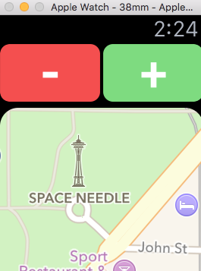
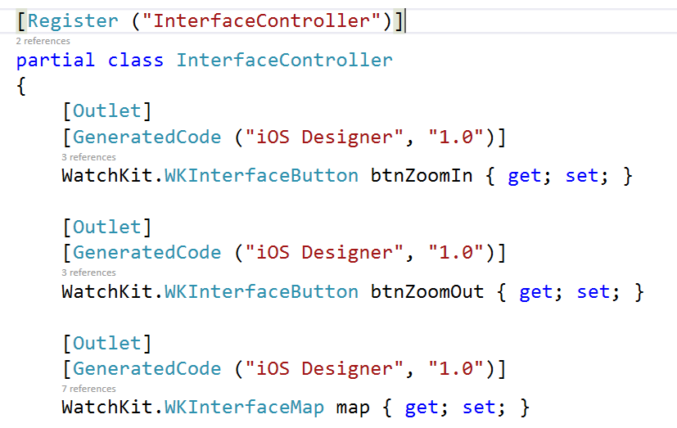
Apple Watch – Una app interactiva
Diseñamos la UI usando interface.storyboard creado por defecto.
WatchApp
WatchKitExtension
Interface Controller
Group
Button
Button
Map
(El mapa es estático)

Slide 26
Google Wear (Motorola Moto 360)

Slide 27
Android Wear
Las apps de Android Wear se ejecutan nativamente en el Smartwatch.
Se comunican con la app del teléfono usando MessageAPI y DataAPI.
La app se distribuye dentro de la app Android del teléfono.

Slide 28
Android Wear
Los sensores varían mucho entre dispositivos.
Cuando esté disponible, podremos acceder a la información de GPS o de sensores de salud sin tener un dispositivo enlazado.
Tendremos acceso a muchos controles standard de Android. Podremos crear faces para mostrar la hora.

Slide 29
Android Wear
Al tener menos control sobre los dispositivos, tendremos que controlar nosotros:
Forma de pantalla: circular o cuadrada
Sensores disponibles con o sin conexión: GPS, ritmo cardiaco, acelerómetro…

Slide 30
Android Wear
Xamarin Android App
Xamarin Android Wear App
Despliegue desde la app Android
Message API & Data API

Slide 31
Android Wear – Usando MVVMCross
La mayor ventaja de tener una app completa: podemos usar MVVMCross y sus bindings
<Button
android:id="@+id/helloButton"
android:layout_width="match_parent"
android:layout_height="wrap_content"
android:text="@string/hello_rect"
local:MvxBind="Click SayHelloCommand"/>
public App()
{
Mvx.RegisterSingleton<IMvxAppStart>(new MvxAppStart<MainViewModel>());
}
Bien planificado, nos permite reaprovechar mucha lógica de una app para crear una companion app para Android Wear!

Slide 32
Android Wear – Detectar tipo de pantalla
android.support.wearable.view.WatchViewStub
<android.support.wearable.view.WatchViewStub
xmlns:android="http://schemas.android.com/apk/res/android"
xmlns:app="http://schemas.android.com/apk/res-auto"
xmlns:tools="http://schemas.android.com/tools"
android:id="@+id/watch_view_stub"
android:layout_width="match_parent"
android:layout_height="match_parent"
app:rectLayout="@layout/RectangleMain"
app:roundLayout="@layout/RoundMain"
tools:context=".MainActivity"
tools:deviceIds="wear" />

Slide 33
Android Wear – Detectar tipo de pantalla
public void OnLayoutInflated(WatchViewStub stub)
{
rectBackground = (RelativeLayout)FindViewById(Resource.Id.rectLayout);
roundBackground = (RelativeLayout)FindViewById(Resource.Id.roundLayout);
if (ViewModel != null)
{
ViewModel.IsRoundDevice = rectBackground == null;
}
}

Slide 34
http://aka.ms/DOTNETT8S5

Slide 35
Yeray Julián
Founder @ DevsDNA
jyeray@devsdna.com / @josueyeray
http://aka.ms/DOTNETT8S5

